Slide 1


Stadt Eupen
Sitzung des Stadtrates
17. Dezember 2025

Slide 2
1. AGR Tilia: Bericht zur Erfüllung der Aufträge
Der Stadtrat stellt fest, dass die gesetzlichen und statutarischen Bestimmungen und Fristen eingehalten wurden.
Im Plan 2024 waren folgende Investitionen vorgesehen:
Solarthermische Anlage am Wetzlarbad (700.000 €)
Der Auftrag wurde in Höhe von 520.820 € zzgl. MwSt. zugeschlagen.
Neue Sporthalle am König-Baudouin-Stadion (5.400.000 € für 2024/2025)
Das Neubauprojekt startete fristgerecht am 8. Januar. Zu Beginn der Bauferien war der Rohbau bereits weit fortgeschritten.
Die Fassadenarbeiten wurden im September durchgeführt. Einsparungen bei der Geothermieanlage waren möglich, da der Boden eine gute Leitfähigkeit besitzt. Durch alternatives Kältemittel wurde ein höherer Umweltstandard erreicht.

Slide 3
Ende November waren viele Arbeiten ganz oder fast abgeschlossen
und die Verlegungsarbeiten im Innern wurden vorgenommen. Die Bodenisolations- und Estricharbeiten waren zum Jahresende abgeschlossen.
Neue Treppe und Tür in der Sportinfrastruktur Judenstraße (26.000 €)
Bei der Prüfung des Projekts mit dem Architekten wurde festgestellt, dass zusätzlich eine aufwendige Rampe benötigt wird. Da das Projekt somit den vorgesehenen Rahmen bei weitem überschritten hätte, wurde es wegen fehlender Mittel ausgesetzt.
Die Jahresrechnung 2024 der AGR Tilia schloss mit einem Verlust in Höhe von 445.090,11 € ab (geplant: Verlust von 526.392 €) ab, also um rund 80.000 € besser als erwartet.
Fazit:
Der Stadtrat gibt eine positive Bewertung ab.

Slide 4
Jahresbericht 2024 über die Verwaltung und Lage der Gemeindeangelegenheiten
Einige Eckdaten des Jahresberichts 2024:
Stadtrat: 10 Sitzungen - 464 Beschlüsse
Gemeindekollegium: 47 Sitzungen - 4.098 Beschlüsse
Einwohner zum 31.12.2024: 20.298
Staatsangehörigkeitsurkunden: 133
Führerscheine: 1.675
Pensionsberatungen: 1.895
Anrufe (allg. Nummer der Stadt): 17.598
Festgestellte Verstöße „ruhender Verkehr“: 975
Protokollbuch Gemeindekollegium: 2.541 Seiten
Protokollbuch Stadtrat: 503 Seiten
Tierhaltegenehmigungen: 213
Ausleihen Waschbärfallen: 24
Ausgaben von „Eupen erleben“: 5
Facebook-Posts: 286
Pressemitteilungen: 104

Slide 5
Integration: Mitarbeit bei der Median VoG, dem Projekt „Hallo Nachbarn“,
der Arbeitsgruppe Nahostkonflikt und Koordination der Interkulturellen
Arbeitsgruppe.
Alternative Strafmaßnahmen: 5.796 Stunden gemeinnützige Arbeit vermittelt
Archiv: 431 Anfragen auf Einsichtnahme
IT: 90 betreute Arbeitsplätze
Vermietete Immobilien: 145
Mieteinnahmen: 712.865 €
Aufforstungen: über 8.000 nachgepflanzte Bäume
Leerstehende Gebäude: 75 Neuerfassungen
Betreute Projekte im Tiefbau: Scheiblerpark
Bolzplatz „Red Court“
Erneuerung Infrastruktur Viertel Schilsweg
Erneuerung mehrerer Brücken
Erneuerung Infrastruktur Viertel Malmedyer Straße

Slide 6
Betreute Projekte „Mobilität“: Fuß- und Fahrradwege (Förderprojekt PIMACI)
mehrere Radverbindungen (Förderprojekt PIWACY)
Betreute Projekte Hochbau: Umbau und die Modernisierung Limburger Weg 2
Grundsanierung und Energieoptimierung KTC
Neubau der Schule Kettenis
Modernisierung und Instandsetzung Hillstraße 1-7
Energiemanagement: 5 PV-Anlagen für städtische Gebäude, tlw. Inkl.
Ladeinfrastruktur
4 zusätzliche öffentliche Ladepunkte
Betreute Projekte Bauhof: Unterhalt Wegenetz
Unterhalt städtische Immobilien und Anlagen
Betrieb der Wertstoffhöfe
Verwaltung und Unterhalt Friedhöfe
Waldarbeiten, Winterdienst
Instandsetzung Außenbereich Wetzlarbad
Instandsetzung City-Parkplatz
Instandsetzung Gosperstraße
Restaurierung Friedhofsmauer

Slide 7
Städtische Mitarbeitende: 258
Städtische Schulen zum 30.9.2024: 779 Primarschüler
437 Kindergartenkinder
Städtebaugenehmigungen: 123
Bauvoranfragen: 224
Umweltgenehmigungen: 17
Anträge auf Rückschnitt -Fällung Bäume/Hecken: 78
Projekte Umwelt: Friedhof: klimaresistente Begrünung
Friedhof: Mülltrennung
Modellprojekt Sandbeete
Natur- & artenreiche Bepflanzung am Stadthaus
Haushaltsmüll (Restmüll): 112 Kilo/ Einwohner
Haushaltsmüll im Vergleich zu 2023: - 111 Tonnen
Wiederverwertungsrate im Vergleich zu 2023: + 1,3 %

Slide 8
Einnahmen der Stadt: 65,5 Millionen Euro
Ausgaben der Stadt: 44,5 Millionen Euro
Anzahl Bestellscheine: über 1.200
Gefahrenverhütung: 192 überprüfte Spielgeräte
Einführung einer Schulungsplattform gegen Cyber-Angriffe für das Personal
Teilnahme Sensibilisierung Datenschutz: 15 Personen
Bearbeitung Ordnungswidrigkeiten: 172 Akten
Verhängte Bußgelder: 87

Slide 9
3. Polizeizone Weser-Göhl: Festlegung der kommunalen Dotation 2026
Festlegung der kommunalen Dotation für das Haushaltsjahr 2026 in Höhe von 2.488.652 €.

Slide 10
4. Hilfeleistungszone DG: Festlegung der kommunalen Dotation 2026
Festlegung der kommunalen Dotation für das Haushaltsjahr 2026 in Höhe von 1.125.845,72 €.

Slide 11
5. Bewilligung von Subsidien: Subsidienliste 2026
Bewilligung der in der Subsidienliste aufgeführten Beträge mit einem Gesamtvolumen von 1.596.587

Slide 12
6. Genehmigung des Haushaltsplans 2026 der Stadt
Der Ursprungshaushalt 2026 der Stadt schließt wie folgt ab:
 | Ursprungshaushalt
Einnahmen |  | 48.854.000
 | VE | AE
Ausgaben | 53.057.000 | 57.812.000
zu finanzierender Bruttosaldo |  | -8.958.000
Kapitaltilgungen und Anleiheaufnahme |  | 4.335.000
zzgl./abzgl. normneutrale Operationen |  | 215.000
zu finanzierender Nettosaldo |  | -4.408.000

Slide 13
Der Haushalt umfasst im Wesentlichen die nachfolgend aufgeführten Elemente:
1. Organisationsbereich 10
Der laufende Haushalt der Stadt Eupen beläuft sich für das Jahr 2026 auf rund 37,6 Millionen Euro an Einnahmen und 46 Millionen Euro an Ausgaben. Bereinigt um die Rücknahme verschiedener Vorschüsse beträgt das laufende Defizit 1.776.500 €. Aufgrund der Tatsache, dass in der Ausführung mit Mehreinnahmen, bzw. Minderausgaben von 4 % gerechnet wird, ist davon auszugehen, dass der laufende Haushalt mit einem Ergebnis von -530.600€ abschließen kann.

Slide 14
a) Einnahmen:
Bezeichnung | 2025 | 2026 | Differenz
Verkäufe und Dienstleistungen | 1.866.000 | 1.975.000 | 109.000
Zinserträge | 725.000 | 650.000 | -75.000
Dividenden und Wegerechte | 824.000 | 1.094.000 | 270.000
Eigene Steuern | 2.613.000 | 3.062.000 | 449.000
Zuschlagssteuern | 18.201.000 | 18.050.000 | -151.000
Strafen und Entschädigungen | 141.000 | 157.000 | 16.000
Dotationen und Zuschüsse | 11.324.000 | 12.239.000 | 915.000
Kautionen | 100.000 | 100.000 | 0
Vorschüsse | 272.000 | 278.000 | 6.000
 | 36.066.000 | 37.605.000 | 1.539.000

Slide 15
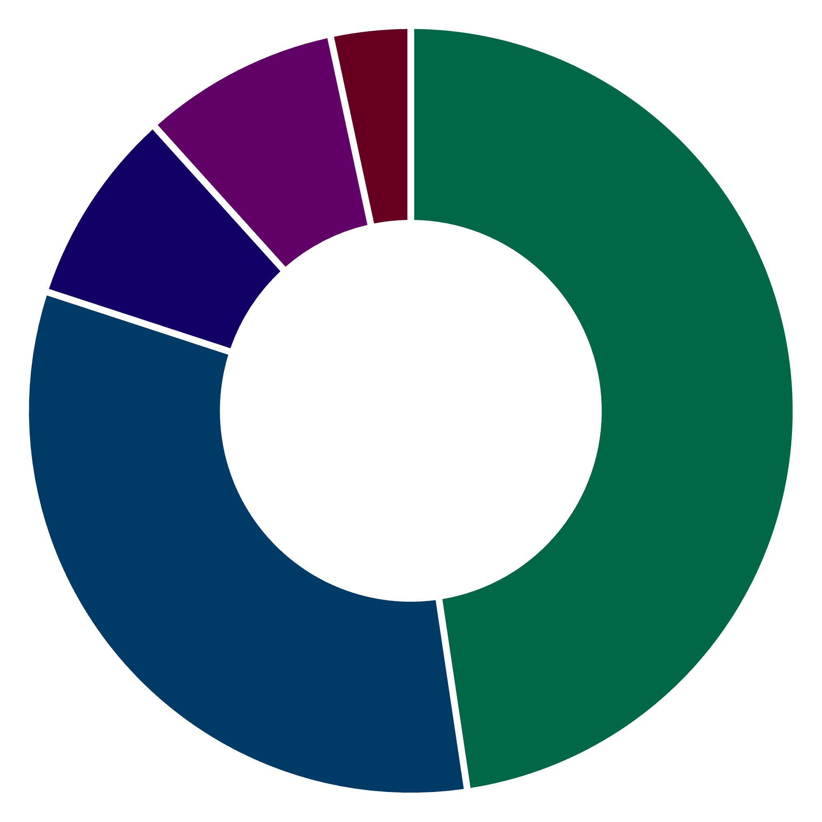
Einnahmenstruktur der Stadt Eupen im OB10:
Eigene Steuern
Verkäufe und Dienstleistungen
Sonstige
Zuschlagsteuern
Dotationen und Zuschüsse
Die größten Einnahmequellen sind
Zuschlagsteuern mit 48%,
sowie Dotationen und Zuschüsse
der übergeordneten Verwaltungsebenen
mit 33% der Gesamteinnahmen.

Slide 16
b) Ausgaben:
Bezeichnung | 2025 | 2026 | Differenz
Gehälter | 15.908.000,00 | 16.727.000,00 | 819.000,00
Laufende Ausgaben | 7.486.000,00 | 7.971.000,00 | 485.000,00
Zuschüsse an Vereine | 1.555.000,00 | 1.605.000,00 | 50.000,00
Zuschüsse an Privatpersonen | 8.000,00 | 7.000,00 | -1.000,00
Zuschüsse an Unternehmen | 1.977.000,00 | 1.281.000,00 | -696.000,00
ÖSHZ | 3.206.000,00 | 4.107.000,00 | 901.000,00
Hilfeleistungszone | 1.164.000,00 | 1.126.000,00 | -38.000,00
Polizeizone | 2.489.000,00 | 2.489.000,00 | 0,00
Intradel / Musikakademie / RZKB | 307.000,00 | 331.000,00 | 24.000,00
Kirchen | 340.000,00 | 367.000,00 | 27.000,00
Tilia | 458.000,00 | 511.000,00 | 53.000,00
Tilgung Anleihen | 2.249.000,00 | 2.194.000,00 | -55.000,00
Zinsen | 508.000,00 | 565.000,00 | 57.000,00
Kautionen | 100.000,00 | 100.000,00 | 0,00
 | 37.755.000,00 | 39.381.000,00 | 1.617.000,00
Rücknahme von Vorschüssen | 5.229.000,00 | 6.669.000,00 | 1.440.000,00
Gesamtergebnis | 42.984.000,00 | 46.050.000,00 | 3.066.000,00

Slide 17
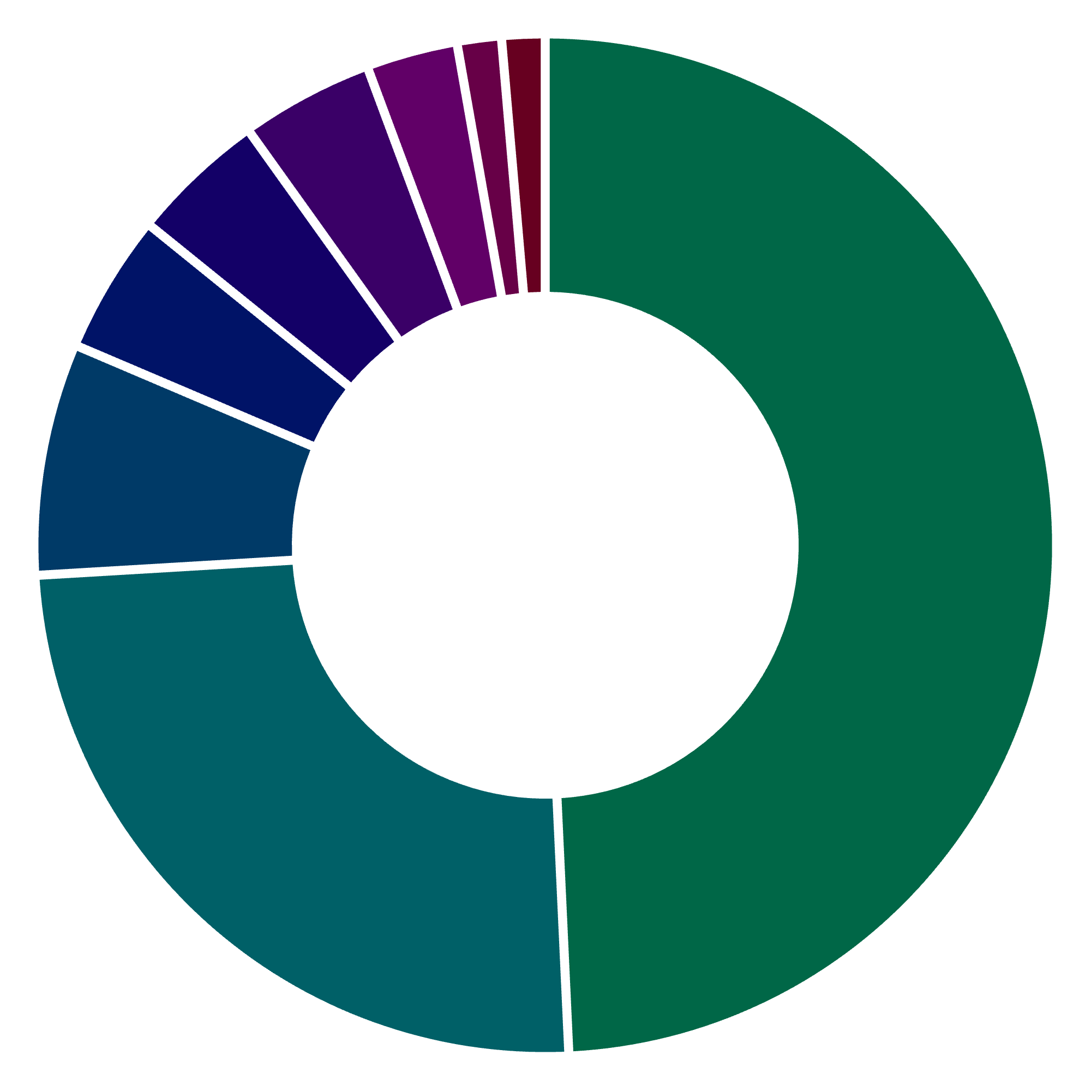
Ausgabenstruktur der Stadt Eupen im OB10:
Abfallwirtschaft
Schulen
Sport, Kultur, Jugend, Sozi...
Allgemeine
Verwaltung
Straßenbau und Infrastruktur
Handel und Tourismus
Kultus und Forstwirtschaft
Schulden
Mit knapp 50% bildet die
allgemeine Verwaltung
den größten Ausgabenposten,
gefolgt von Übertragungen
an andere Institutionen.
Übertragungen

Slide 18
2. Organisationsbereich 20
Der Investitionshaushalt umfasst im Jahr 2026 rund 7 Millionen Euro an Krediten in Form von Verpflichtungsermächtigungen für neue Projekte. Rund 11,8 Millionen Euro an Ausgabeermächtigungen wurden eingeplant zur Begleichung von Rechnungen.
Die Einnahmen in Form von Zuschüssen werden sich im Jahr 2025 auf rund 5,6 Millionen Euro belaufen, die Einnahmen aus dem Katastrophenfonds belaufen sich auf 118 Tausend Euro. Zudem wurden Immobilienverkäufe für insgesamt 1,3 Millionen Euro eingetragen und Anleihen für insgesamt 4,25 Millionen Euro eingeplant. Das Defizit des Investitionshaushaltes beläuft sich daher auf rund 500 Tausend Euro und wird aus den Reserven finanziert.

Slide 19
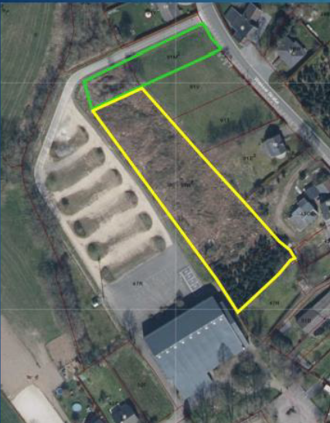
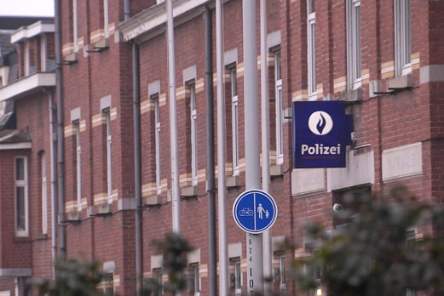
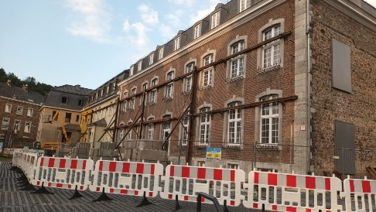
Bildung, öffentliche Sicherheit und Soziales
Städtische Grundschule Kettenis
Neues Polizeigebäude
Hillstraße 1-7
17.000.000 € (2026-2030)
2.490.000 € (bis 2030)
8.300.000 € (bis 2027)
Neubau der Schulinfrastruktur für zeitgemäße Lernbedingungen und wachsende Schülerzahlen
Ein modernes, funktionales Gebäude zur Stärkung der öffentlichen Sicherheit und Verbesserung der Arbeitsbedingungen
Bedeutendes Immobilienprojekt mit sozialer und gesellschaftlicher Zielsetzung und Aufwertung der Unterstadt.

Slide 20
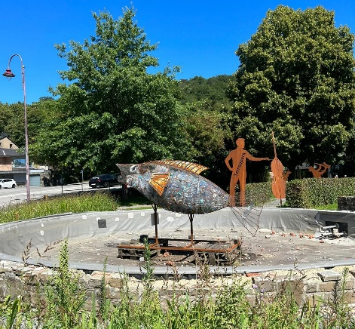
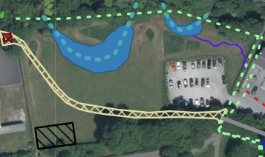
Klima, Energie und Resilienz
Energie- und Klimaplan
Resilienz und Hochwasserschutz
330.000 €
830.000 €
Strategische Maßnahmen zur Energiewende und Erreichung der Klimaziele
Präventive Infrastrukturmaßnahmen zum Schutz vor Extremwetterereignissen und Hochwasser
Brunnen Temsepark
175.000 €
Attraktive Gestaltung des öffentlichen Raums und Aufwertung der Unterstadt

Slide 21
Straßenbau und Verkehrsinfrastruktur
01
02
Hochstraße
Gülcherstraße/Hütte
1.100.000 € – Kanal und Straßenerneuerung
1.200.000 € (2027) – Kanal und Straßenerneuerung
03
04
Außerordentlicher Straßenunterhalt
Bereich Bahnhof
600.000 € – Kontinuierliche Instandhaltung des Straßennetzes
310.000 € – Aufwertung des Zugang und Parkplatz am Bahnhof
05
06
Lindenberg
Mobilitätsstudie
300.000 € – Paralellarbeiten zur Aachener Straße (ÖDW)
100.000 € – Strategische Planung für zukunftsfähige Mobilität

Slide 22
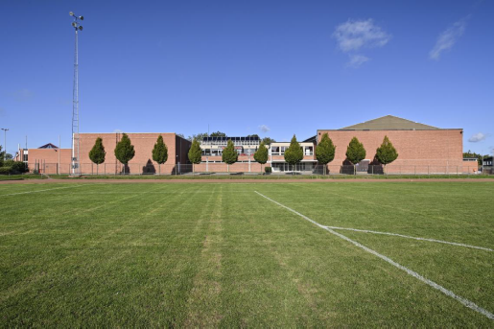
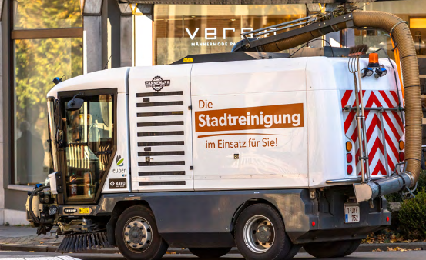
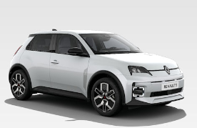
Bauhof, Kultur und Infrastruktur
Bauhof Kehrmaschine
Verschiedene Fahrzeuge
Unterhalt Infrastrukturen
350.000 € – Investition in moderne Reinigungstechnik für saubere Straßen
123.000 € – Erneuerung des Fuhrparks für effiziente Dienstleistungen
846.000 € – Pflege von Kultur-, Schul- und Sporteinrichtungen

Slide 23
3. Entwicklung der Reserven:
Wenngleich formal für die Haushaltsplanung die Reserven und das Ergebnis der Vorjahre keine Berücksichtigung mehr finden bietet es sich dennoch an, den Überschuss darzulegen:
Reserven | 2024 | 2025 | 2026
 | Rechnung | Simulation | Haushalt
Bruttosaldo | 17.774.000 | -10.148.000 | -8.958.000
Kumulierte Unter/Überfinanzierung | 51.114.000 | 40.966.000 | 32.007.000
DG - Vorschuss Flut | 13.233.000 | 9.634.000 | 6.892.000
DG - Vorschuss Dotationen | 26.662.000 | 22.853.000 | 19.044.000
WR - Tellier und Katastrophenfonds | 5.292.000 | 5.665.000 | 5.547.000
Reserven | 5.926.000 | 2.813.000 | 523.000
Restschuld (ohne AF, Tilia und Fluthilfe DG) | 15.299.000 | 18.347.000 | 20.681.000

Slide 24
4. Ausblick 2026-2031:
Mehrjahresplanung - Stadt Eupen | 2027 | 2028 | 2029 | 2030 | 2031
Total - Laufende Einnahmen | 38.009 | 38.530 | 39.030 | 39.205 | 39.540
Total - Laufende Ausgaben | 46.086 | 50.199 | 46.450 | 46.993 | 47.550
Ergebnis laufender Haushalt (A) | -8.077 | -11.669 | -7.420 | -7.788 | -8.010
Total - Einnahmen für Investitionen | 9.404 | 8.904 | 7366 | 5982 | 636
Total - Investitionsausgaben | 10.229 | 9.334 | 7.934 | 6.567 | 1.204
Ergebnis Investitionen (B) | -825 | -430 | -568 | -585 | -568
Bruttosaldo (A+B) | -8.902 | -12.098 | -7.987 | -8.373 | -8.578
Nettofinanzierung Beteiligungen | 215 | 215 | 215 | 215 | 215
Nettofinanzierung Anleihen | 5245 | 8.598 | 5.017 | 2.970 | 5.706
Nettosaldo | -3.441 | -3.285 | -2.756 | -5.188 | -2.657

Slide 25
Die nächste Sitzung des Stadtrates findet
am Montag, 26. Januar 2026
um 19.30 Uhr im Rathaussaal statt.
*****

